Slide 1

数据结构与算法
人工智能与大数据学院

Slide 2
本节课主要内容
第4章 数组和字符串
掌握数组的定义
掌握数组的顺序存储结构
掌握特殊矩阵的压缩方法
掌握串的基本操作实现

Slide 3
4.1 数组——特殊的线性表
1、数组的定义
和线性表一样，数组是由相同数据类型的数据元素组成的，每个元素由一个值和下标确定。
它用一组连续的内存空间，来存储一组类型相同的数据。
a[0]
a[1]
a[2]
a[3]
…
a[n]

Slide 4
4.1 数组——特殊的线性表
a00
a01
a02
…
a0，n-1
a10
a11
a12
…
a1，n-1
a20
a21
a22
…
a2，n-1
…
…
…
…
a3，n-1
…
…
…
…
…
am-1,0
am-1,1
am-1,2
…
am-1，n-1
数组是线性表的推广，它的每个数据元素也是个线性表

Slide 5
4.1 数组——特殊的线性表
2、数组的顺序存储结构 a[m][n]
以行序为主序的存储方式
存储地址计算方式：
a00
a01
a02
…
a0，n-1
a10
a11
a12
…
a1，n-1
a20
a21
a22
…
a2，n-1
…
…
…
…
a3，n-1
…
…
…
…
…
$$LOC\left(i,j\right)=LOC\left(0,0\right)+\left(n∗i+j\right)∗d$$
am-1,0
am-1,1
am-1,2
…
am-1，n-1
例题：假设二维数组A有3行4列，按照行优先进行存储，每个元素占4个存储单元，第1个元素的存储单元地址为100，则A[2][2]的地址是？

Slide 6
4.1 数组——特殊的线性表
2、数组的顺序存储结构a[m][n]
（2）以列序为主序的存储方式
存储地址计算方式：
a00
a01
a02
…
a0，n-1
a10
a11
a12
…
a1，n-1
a20
a21
a22
…
a2，n-1
…
…
…
…
a3，n-1
…
…
…
…
…
am-1,0
am-1,1
am-1,2
…
am-1，n-1
$$LOC\left(i,j\right)=LOC\left(0,0\right)+\left(i+m∗j\right)∗d$$
例题：假设二维数组A有3行4列，按照列优先进行存储，每个元素占4个存储单元，第1个元素的存储单元地址为100，则A[2][2]的地址是？

Slide 7
4.1 数组——特殊的线性表
2、数组的顺序存储结构a[m][n]
例题1：假设将100个数据元素的线性表存储在数组中，若第5个数据元素的地址为1000，第8个数据元素的地址为1030，请问最后一个元素的存储地址是？
例题2：假设数组A[60,70]的基地址为2000，每个元素占2个存储单元，若以列序为主序顺序存储，则元素a[31,50]的存储地址是？

Slide 8
4.1 数组——特殊的线性表
矩阵的压缩存储方法：
压缩存储，是指为多个值相同的元素只分配一个存储空间，对零元素不分配空间。
1. 特殊矩阵
2. 稀疏矩阵

Slide 9
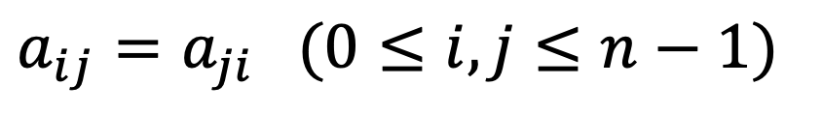
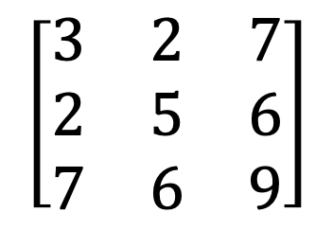
4.1 数组——特殊的线性表
1. 特殊矩阵
若值相同的元素或零元素在矩阵中的分布有一定的规律，则称此类矩阵为特殊矩阵。
（1）对称矩阵
如果n阶矩阵A中的元素满足
$$\left[\begin{matrix}3 & 2 & 7 \\ 2 & 5 & 6 \\ 7 & 6 & 9\end{matrix}\right]$$
$a_{ij}=a_{ji} (0≤i,j≤n−1)$

Slide 10
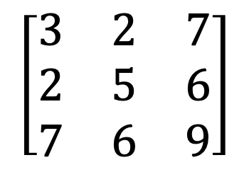
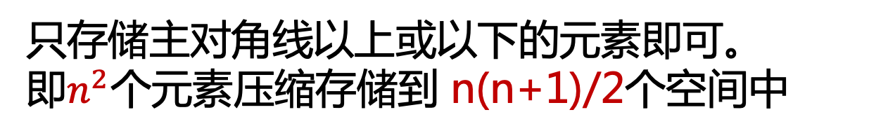
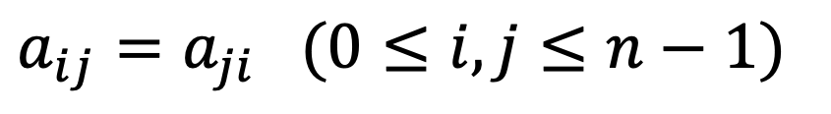
4.1 数组——特殊的线性表
（1）对称矩阵
如果n阶矩阵A中的元素满足
$a_{ij}=a_{ji} (0≤i,j≤n−1)$
$$\left[\begin{matrix}3 & 2 & 7 \\ 2 & 5 & 6 \\ 7 & 6 & 9\end{matrix}\right]$$
只存储主对角线以上或以下的元素即可。
即$n^{2}$个元素压缩存储到 n(n+1)/2个空间中

Slide 11
4.1 数组——特殊的线性表
若以行序为主存储对角线以下（含对角线）的元素，并以一维数组M[n(n+1)/2]作为n阶矩阵A的存储结构，则
a00
a10
a11
a20
a21
a22
…
…
…
…
an-1,0
an-1,1
an-1,2
…
an-1，n-1
M[n(n+1)/2]中矩阵元素$a_{ij}$的存储状况为：
a00
a10
a11
a20
a21
a22
a30
…
an-1，n-1

Slide 12
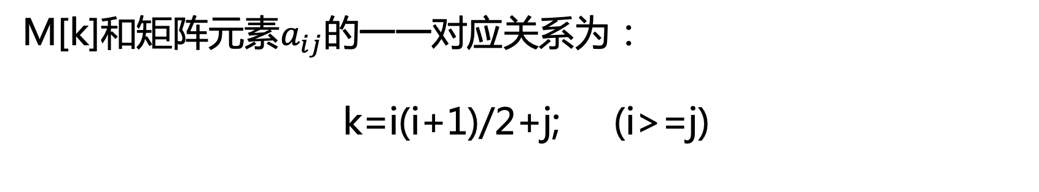
4.1 数组——特殊的线性表
M[n(n+1)/2]中矩阵元素$a_{ij}$的存储状况为(行序为主序)：
a00
a10
a11
a20
a21
a22
a30
…
an-1，n-1
M[k]和矩阵元素$a_{ij}$的一一对应关系为：
k=i(i+1)/2+j; (i>=j)

Slide 13
4.1 数组——特殊的线性表
若以列序为主存储对角线以下（含对角线）的元素，并以一维数组M[n(n+1)/2]作为n阶矩阵A的存储结构，则
a00
a10
a11
a20
a21
a22
…
…
…
…
an-1,0
an-1,1
an-1,2
…
an-1，n-1
M[n(n+1)/2]中矩阵元素$a_{ij}$的存储状况为：
a00
a10
a20
a30
…
an-1,0
a11
…
an-1，n-1

Slide 14
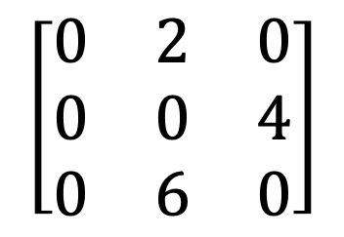
4.1 数组——特殊的线性表
2. 稀疏矩阵
若矩阵中有很多元素是零，而且非零元素的分布没有规律，则称该矩阵为稀疏矩阵。
如果采用一般的存储方法表示稀疏矩阵，就会存储大量的零元素，造成存储空间的浪费。
$$\left[\begin{matrix}0 & 2 & 0 \\ 0 & 0 & 4 \\ 0 & 6 & 0\end{matrix}\right]$$

Slide 15
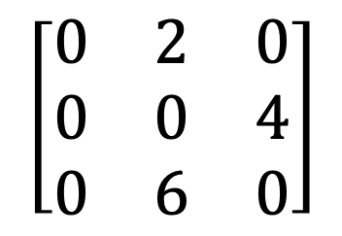
4.1 数组——特殊的线性表
稀疏矩阵
（1）三元组顺序表
define MAXSIZE 20
typedef struct{
int i, j;
elemtype v;
}node;
typedef struct{
int m, n, t;
node data[MAXSIZE];
}mat;
$$\left[\begin{matrix}0 & 2 & 0 \\ 0 & 0 & 4 \\ 0 & 6 & 0\end{matrix}\right]$$
非零元素的行、列下标
非零元素的值
稀疏矩阵的行数、列数、非零元素个数

Slide 16
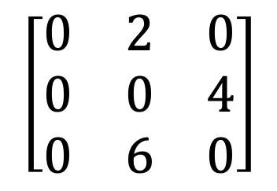
4.1 数组——特殊的线性表
$$\left[\begin{matrix}0 & 2 & 0 \\ 0 & 0 & 4 \\ 0 & 6 & 0\end{matrix}\right]$$
i | j | v
3 | 3 | 3
1 | 2 | 2
2 | 3 | 4
3 | 2 | 6
注：表中data[0]中的i，j，v分别存储稀疏矩阵的行数、列数、非零元素个数

Slide 17
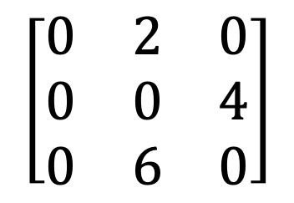
4.1 数组——特殊的线性表
$$\left[\begin{matrix}0 & 2 & 0 \\ 0 & 0 & 4 \\ 0 & 6 & 0\end{matrix}\right]$$
i | j | v
3 | 3 | 3
1 | 2 | 2
2 | 3 | 4
3 | 2 | 6
如何实现稀疏矩阵的转置运算，即计算转置矩阵？？

Slide 18
4.1 数组——特殊的线性表
$$\left[\begin{matrix}0 & 2 & 0 \\ 0 & 0 & 4 \\ 0 & 6 & 0\end{matrix}\right]$$
算法思路：
将行数和列数相互交换
将三元组中的i和j相互调换
重排三元组之间的次序
i | j | v
3 | 3 | 3
1 | 2 | 2
2 | 3 | 4
3 | 2 | 6

Slide 19
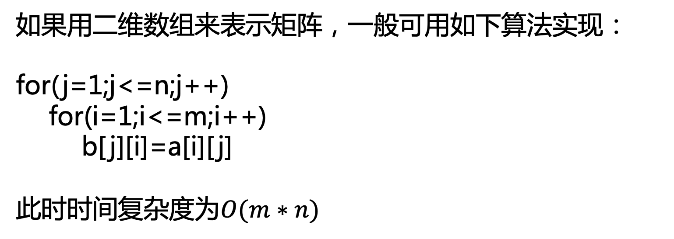
4.1 数组——特殊的线性表
算法思路：
将行数和列数相互交换
将三元组中的i和j相互调换
重排三元组之间的次序
如果用二维数组来表示矩阵，一般可用如下算法实现：
for(j=1;j<=n;j++)
for(i=1;i<=m;i++)
b[j][i]=a[i][j]
此时时间复杂度为$O(m∗n)$

Slide 20
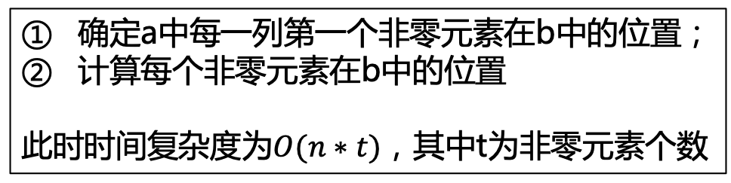
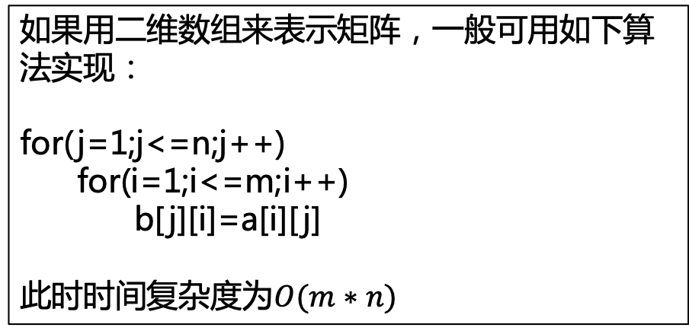
4.1 数组——特殊的线性表
如果用二维数组来表示矩阵，一般可用如下算法实现：
for(j=1;j<=n;j++)
for(i=1;i<=m;i++)
b[j][i]=a[i][j]
此时时间复杂度为$O(m∗n)$
适当增加存储单元，降低时间复杂度。
确定a中每一列第一个非零元素在b中的位置；
计算每个非零元素在b中的位置
此时时间复杂度为$O(n∗t)$，其中t为非零元素个数

Slide 21
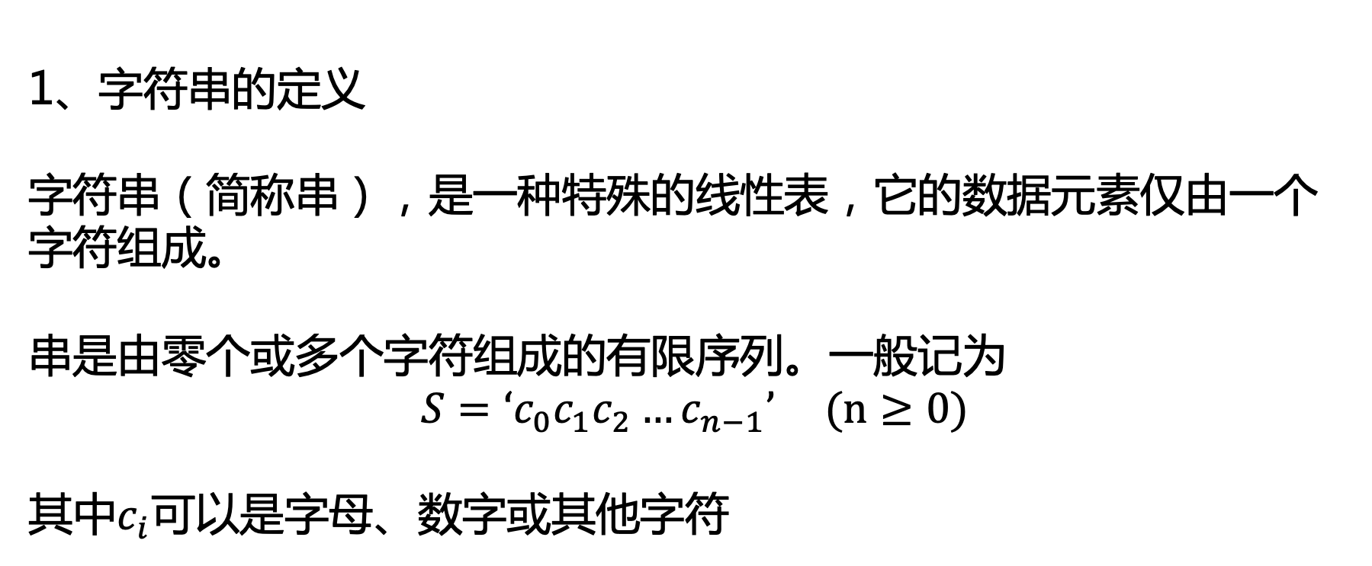
4.2 字符串——特殊的线性表
1、字符串的定义
字符串（简称串），是一种特殊的线性表，它的数据元素仅由一个字符组成。
串是由零个或多个字符组成的有限序列。一般记为
$$S=‘c_{0}c_{1}c_{2}…c_{n−1}’ (n≥0)$$
其中$c_{i}$可以是字母、数字或其他字符

Slide 22
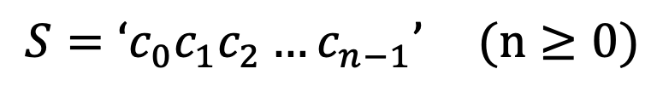
4.2 串——特殊的线性表
2、相关概念
串名
串的值
串的长度
子串和主串
串的位置
两个串相等
空格串
空串
$$S=‘c_{0}c_{1}c_{2}…c_{n−1}’ (n≥0)$$

Slide 23
4.2 串——特殊的线性表
3、字符串的基本操作定义
字符串的基本操作常常以串或子串为单位，而不是以一个字符为单位。
假设本节中的s, t, v, a, b, c, d都是串名，并且a=‘HE’，b=‘FEI’,
c=‘’,d=‘HEFEI’

Slide 24
4.2 串——特殊的线性表
a=‘HE’，b=‘FEI’, c=‘’, d=‘HEFEI’
(1)赋值操作：
Assign(s,t): 将串 t 的值赋值给串 s
例如：执行Assign(s, d)之后，s=‘HEFEI’
C语言中string.h头文件中，函数strcpy(str1,str2)将字符串str2的值赋值给str1, 函数strncpy(str1,str2,n)将字符串str2中前n个字节赋值给str1

Slide 25
4.2 串——特殊的线性表
a=‘HE’，b=‘FEI’, c=‘’, d=‘HEFEI’
(2) 判相等函数：
Equal(s,t): 若串 t和串s相等，则返回函数值1，否则返回0
例如：执行Equal(a, d)之后，结果为0
思考：Equal(a,c), Equal(a, ‘HE ’)，Equal(‘’, ‘ ’)

Slide 26
4.2 串——特殊的线性表
a=‘HE’，b=‘FEI’, c=‘’, d=‘HEFEI’
(3) 计算串的长度：
Len(s) : 返回串s中字符的个数
例如：执行 Len(a)之后，结果为2
思考： Len(c), len(‘ ’)

Slide 27
4.2 串——特殊的线性表
a=‘HE’，b=‘FEI’, c=‘’, d=‘HEFEI’
(4) 串的连接函数：
Concat(s,t) : 将串t的字符序列紧接在串s的字符序列之后，构成一个新的字符序列，产生一个新串，并返回
例如：执行Concat(a,b)之后，结果为‘HEFEI’
思考 Equal(d, Concat(a,b))的结果？

Slide 28
4.2 串——特殊的线性表
a=‘HE’，b=‘FEI’, c=‘’, d=‘HEFEI’
(5) 求子串函数：
SubStr(s,start,len) : 如果合理区间范围内（start:[0,length(s)-1]，len:[0,length(s)-start+1]），则返回函数值为从串s中第start个字符起，长度为len的连续字符序列，否则返回一个特殊的串常量。
例如：执行SubStr(a,0,1)之后，结果为‘H’

Slide 29
4.2 串——特殊的线性表
练习题：
1、串s1=‘ABCDEFG’, 串s2=‘PQRST’，则
Concat(SubStr(s1,2,len(s2)), SubStr(s1, len(s2), 2))的结果是 ？
2、串s1=‘HEFEI’, 串s2=‘HELLO’, 则
Equal(SubStr(s1,0,len(SubStr(s2,1,2))), ‘HE’)的结果是 ？

Slide 30
4.2 串——特殊的线性表
a=‘HE’，b=‘FEI’, c=‘’, d=‘HEFEI’
(6) 定位函数：
Index(s,t) : 若在主串s中存在和t相等的子串，则函数值为s中第一个这样的子串在主串s中的位置，否则函数值为-1
例如：执行Index(a,‘E’)之后，结果为1，执行Index(d,‘E’)的结果呢？
注意⚠️：t不能为空串

Slide 31
4.2 串——特殊的线性表
a=‘HE’，b=‘FEI’, c=‘’, d=‘HEFEI’
(7) 替换函数：
Replace(s,t,v) : 以串v替换所有在串s中出现的和非空串t相等的不重叠的子串。
例如：执行Replace(d,‘E’，‘e’)之后，s结果更新为‘HeFeI’
注意⚠️：t不能为空串

Slide 32
4.2 串——特殊的线性表
练习题：
1、串s1=‘ABCDEFG’, 串s2=‘PQRST’，则
Concat(SubStr(s1,0, Index(s2,‘Q’)，SubStr(s1, len(s2), 2))的结果是 ？
2、串s1=‘HEFEI’, 串s2=‘HELLO’, 则
Replace(s2, ‘O’,‘O!’)之后串s2的值？

Slide 33
4.2 串——特殊的线性表
a=‘HE’，b=‘FEI’, c=‘’, d=‘HEFEI’
(8) 插入函数：
Insert(s,pos,t) : 若pos的值在合理区间范围内（[0,length(s)]），则在串s的第pos个字符之前插入串t
例如：执行Insert(d,0，‘Hi,’)之后，d结果更新为‘Hi,HEFEI’

Slide 34
4.2 串——特殊的线性表
a=‘HE’，b=‘FEI’, c=‘’, d=‘HEFEI’
(9) 删除函数：
Delete(s,pos,len) : 若pos的值在合理区间范围内（[0,length(s)-1]），则从串s中删除第pos个字符起，长度为len的子串
例如：执行Delete(d,2,3)之后，d结果更新为‘HE’

Slide 35
4.2 串——特殊的线性表
判断如下程序段的实现功能(1)：
int abc(char *a){
int count=0,i;
for(i=0;a[i]!='\0';i++)
count++;
return count;
}

Slide 36
4.2 串——特殊的线性表
判断如下程序段的实现功能(2)：
int abc(char *a){
int i=0;
while(a[i]!='\0')
i++;
return i;
}

Slide 37
4.2 串——特殊的线性表
判断如下程序段的实现功能(3)：
void def(char *a, char *b){
int len1=abc(a);
int len2=abc(b);
int i;
for(i=0;i<len2;i++)
a[len1+i]=b[i];
}

Slide 38
4.2 串——特殊的线性表
判断如下程序段的实现功能(4)：
int uvw(char *a, char *b){
int len1=abc(a);
int len2=abc(b);
int i,j;
if(len1!=len2)
return 0;
for(i=0;i<len1;i++)
if(a[i]!=b[i])
return 0;
return 1;
}

Slide 39
4.2 串——特殊的线性表
判断如下程序段的实现功能(5)：
char *rst(char *a, int s, int m){
char *c;
c=malloc(sizeof(abc(a)));
int i=0;
for(i=0;i<m;i++)
c[i]=a[s+i];
return c;
}

Slide 40
4.2 串——特殊的线性表
判断如下程序段的实现功能(6)：
int xyz(char *a, char *b){
int len1=abc(a);
int len2=abc(b);
int i=0;
if(len2==0)
return -1;
while(i<=(len1-len2)){
if(uvw(rst(a, i, len2),b))
return i;
i++;
}
return -1;
}

Slide 41
4.2 串——特殊的线性表
课后作业：利用串的基本运算，编写一个算法，实现删除s1中所有s2子串

